Slide 1
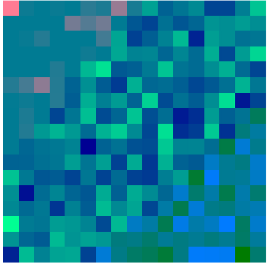
Notes:
素材ID：AI-065
论文：MaCP: Minimal yet Mighty Adaptation via Hierarchical Cosine Projection
会议：ACL 2025
奖项：Best Theme Paper
图号：Figure 2，PDF第3页
类型：方法细节
借鉴点：用统一冻结/可训练色彩对比LoRA、LaMDA与DCT分区抽样，并展开频段和谱系数。
论文URL：https://aclanthology.org/2025.acl-long.1006/
官方获奖URL：https://2025.aclweb.org/program/awards/
原始论文与绘图来源：见本页论文链接及仓库 catalog/papers.md。

